Slide 1
আজকের ক্লাসে সবাইকে শুভেচ্ছা

Slide 2
শিক্ষক পরিচিতি
মোহাম্মদ শাহজাহান চৌধুরী
প্রভাষকঃ জীববিজ্ঞান
কর্ণেল (অবঃ) অলি আহমদ বীর বিক্রম ডিগ্রি কলেজ,
বাজালিয়া, সাতকানিয়া, চট্টগ্রাম ।

Slide 3
পাঠ পরিচিতি
শ্রেণিঃ একাদশ/ দ্বাদশ
বিষয়ঃ জীববিজ্ঞান (১ম পত্র)
অধ্যায়ঃ ৯ম(উদ্ভিদ শারীরতত্ত্ব)
বিষয়বস্তুঃ গ্লাইকোলাইসিস

Slide 4
C₆H₁₂O₆
Pyruvic Acid
(পাইরুভিক এসিড)
(গ্লুকোজ)

Slide 5
পাঠ শিরোনাম
গ্লাইকোলাইসিস

Slide 6
শিখনফল
এই পাঠ শেষে শিক্ষার্থীরা...
১। গ্লাইকোলাইসিস কী তা বলতে পারবে।
২।গ্লাইকোলাইসিস শেষে কি উৎপন্ন হয় তা বলতে পারবে।
৩। গ্লাইকোলাইসিস এর ধাপগুলো ব্যাখ্যা করতে পারবে।

Slide 7
গ্লাইকোলাইসিস
যে প্রক্রিয়ায় এক অণু গ্লুকোজ থেকে দুই অণু পাইরুভিক এসিড উৎপন্ন হয় তাকে গ্লাইকোলাইসিস বলে । গ্লাইকোলাইসিস সবাত ও অবাত শ্বসনের প্রথম ধাপ ।এটি কোষের সাইটোপ্লাজমে সংঘটিত হয়। গ্লাইকোলাইসিসকে EMP পাথওয়ে, শ্বসনের সাধারণ গতিপথ, সাইটোপ্লাজমীয় শ্বসনও বলা হয়।

Slide 8
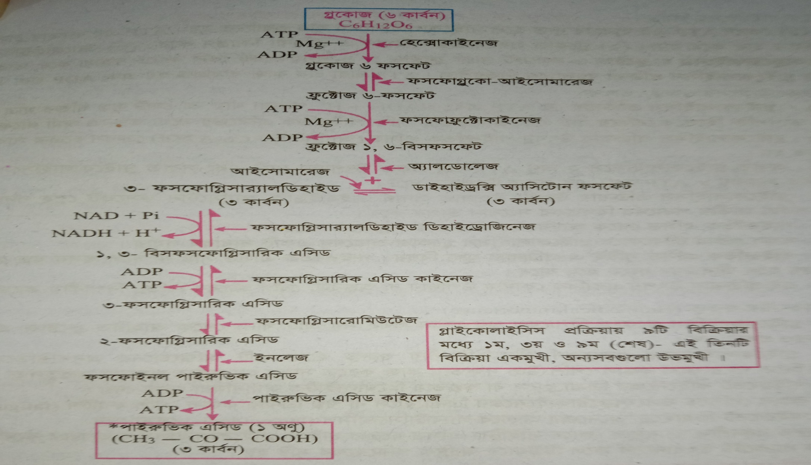
গ্লাইকোলাইসিস এর ধাপ সমূহ

Slide 9
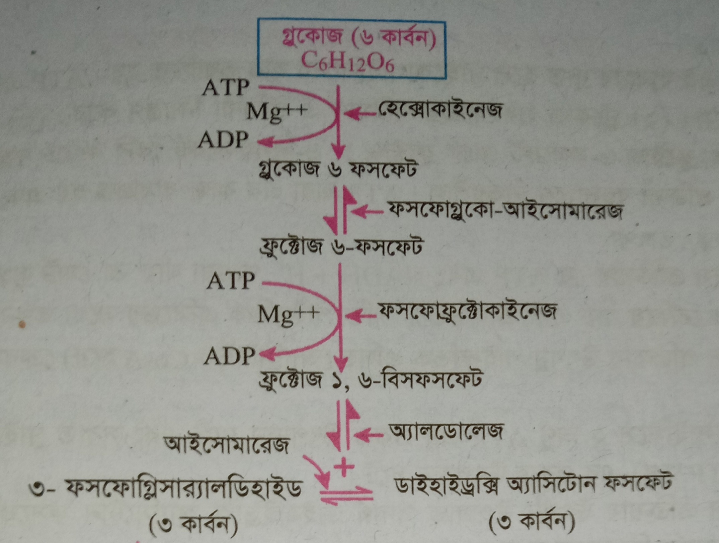
গ্লাইকোলাইসিস এর ধাপ সমূহ

Slide 10
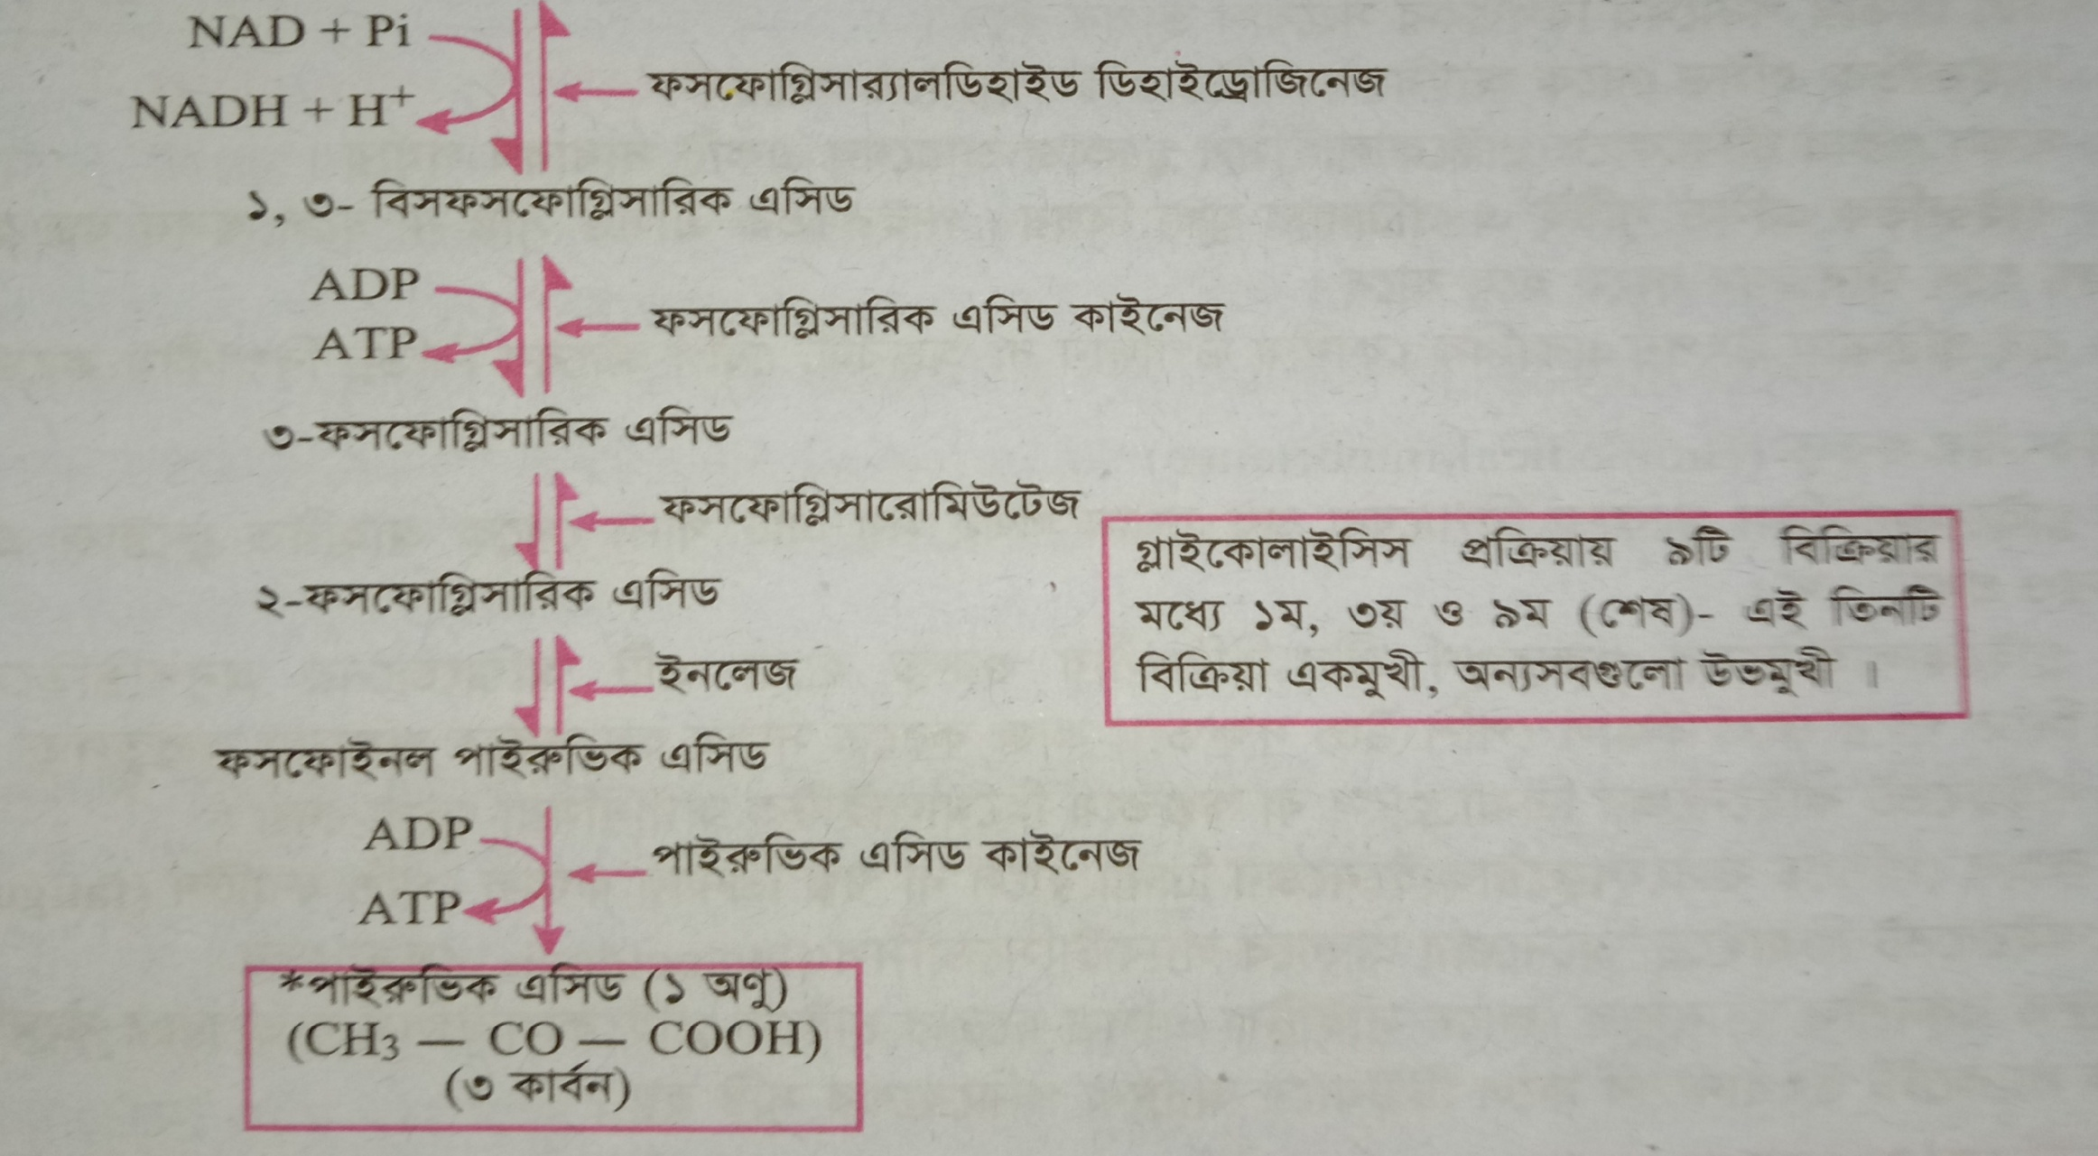
গ্লাইকোলাইসিস এর ধাপ সমূহ

Slide 11
গ্লাইকোলাইসিস এর গুরুত্ব

Slide 12
একক কাজ
গ্লাইকোলাইসিসের ফলে গ্লুকোজ থেকে কি তৈরী হয় লিখ।

Slide 13
দলগত কাজ
গ্লাইকোলাইসিসের রেখাচিত্র তৈরী কর।

Slide 14
মূল্যায়ন
১।গ্লাইকোলাইসিস কী?
২।গ্লাইকোলাইসিস কোথায় সংঘটিত হয়?
৩।গ্লাইকোলাইসিস এর ধাপ কতটি?

Slide 15
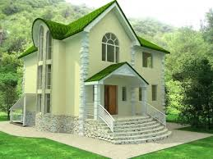
বাড়ির কাজ
গ্লাইকোলাইসিস প্রক্রিয়ার ছক,ধাপ সমূহের বিবরণ ও গুরুত্ব শিখবে।

Slide 16
সবাইকে ধন্যবাদ
ঘরে থাকো, সুস্থ থাকো,নিরাপদে থাকো।

